Slide 1

基于MindSpore的Falcon大模型迁移与性能研究
分布式并行(stage 2)
Week 9
曾子瑄
2023.12.28
Notes:
照片为学生拍摄的礼堂

Slide 2
启动方式
MindSpore目前支持三种启动方式：
动态组网：通过MindSpore内部动态组网模块启动，不依赖外部配置或者模块，支持Ascend/GPU/CPU。
mpirun：通过多进程通信库OpenMPI启动，支持Ascend/GPU。
rank table：配置rank_table表后，通过脚本启动和卡数对应的进程，支持Ascend。

Slide 3
并行模式
数据并行模式：数据并行模式下，数据集可以在样本维度拆分并下发到不同的卡上。如果您的数据集较大，而模型参数规模能在单卡运算。
自动并行模式：融合了数据并行、算子级模型并行的分布式并行模式，可以自动建立代价模型，找到训练时间较短的并行策略，为用户选择合适的并行模式。如果您的数据集和模型参数规模都较大，且希望自动配置并行策略。
半自动并行模式
手动并行模式
参数服务器模式

Slide 4
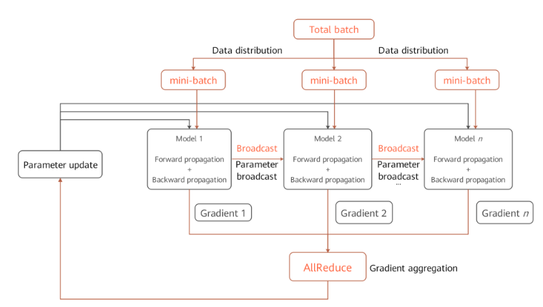
数据并行

Slide 5
自动并行
无需关心策略配置，自动地建立代价模型，找到训练时间较短的并行策略。
切分策略传播算法：由配置并行策略的算子向未配置的算子传播并行策略。在传播时，算法会尽量选取引发张量重排布通信最少的策略。
双递归策略搜索算法：其基于符号运算的代价模型可以自由适配不同的加速器集群，对于巨大网络以及大规模多卡切分能够保证瞬间生成最优策略。
算子级并行
分布式算子、张量排布和张量重排布

Slide 6
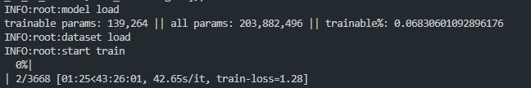
finetune

Slide 7
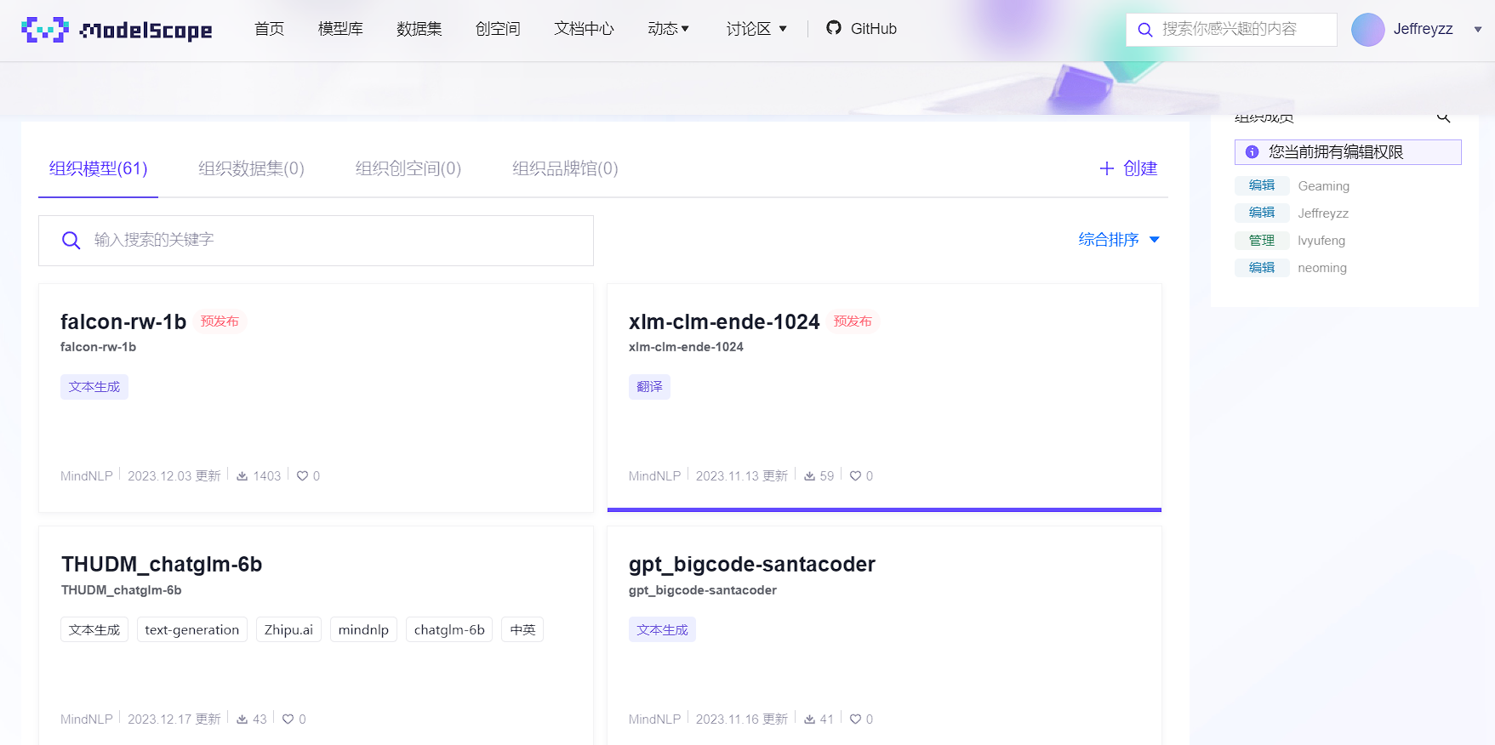
downloads

Slide 8


